Slide 1
FORMATION CONTINUE ARTS PLASTIQUES
Encapsuler des séquences
Pour un enseignement à distance des Arts plastiques

Slide 2
Objectif: fabriquer une capsule en 20’ Voici un exemple de scénario pédagogique pour le cycle 4 niveau 5ème Séquence n°8 « Voyages »

Slide 3
Les diapos suivantes sont celles qui apparaîtront dans la capsule destinée aux élèves

Slide 4
Vision élève: Cycle 4 niveau 5ème Séquence n°8 « Voyages »

Slide 5
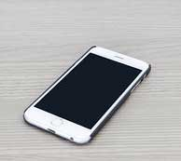
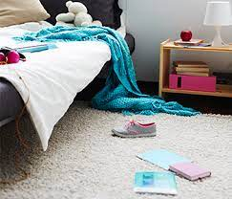
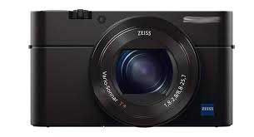
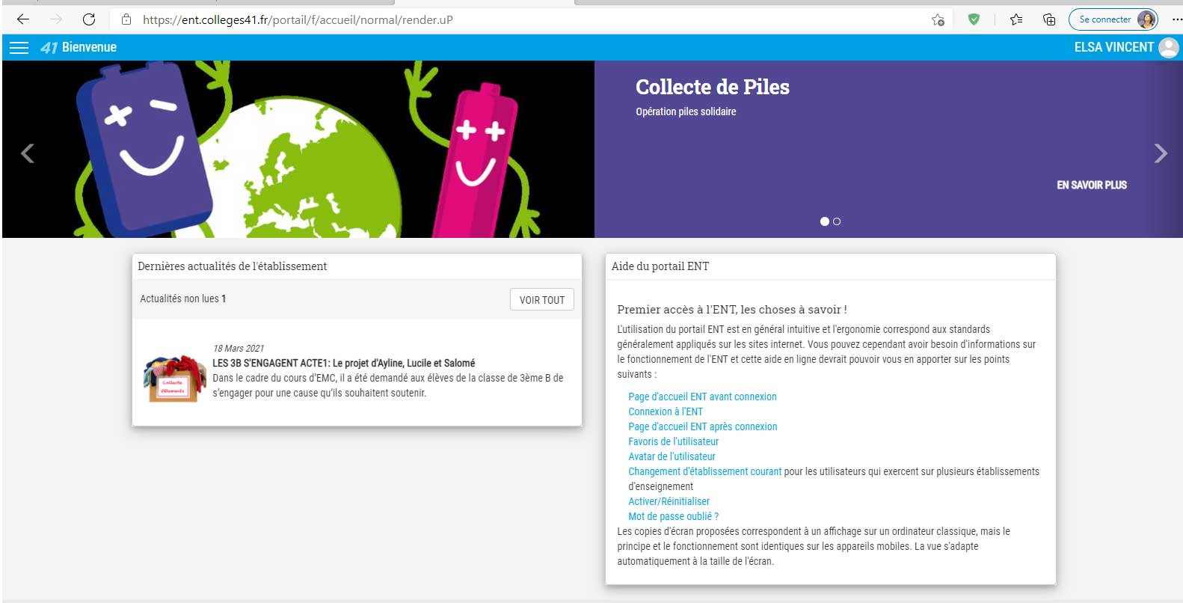
Vision élève: Pour cette séquence il te faut:
ou
Un téléphone qui prend des photos ou un appareil numérique
Les objets qui se trouvent dans ma chambre
Pronote

Slide 6
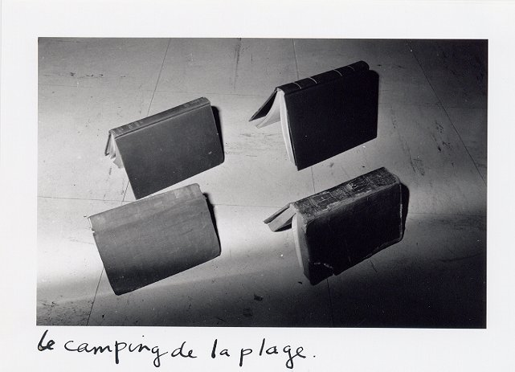
Vision élève: Consigne: « A partir des objets qui t’entourent, fabrique une petite mise en scène qui évoque le voyage. Puis prends-la en photo »
Joachim Mogarra (né en France en 1954), Le camping à la plage, Photographies en noir et blanc. 50 x 60 cm, 1982. Galerie Jean-François Dumont, Bordeaux.

Slide 7
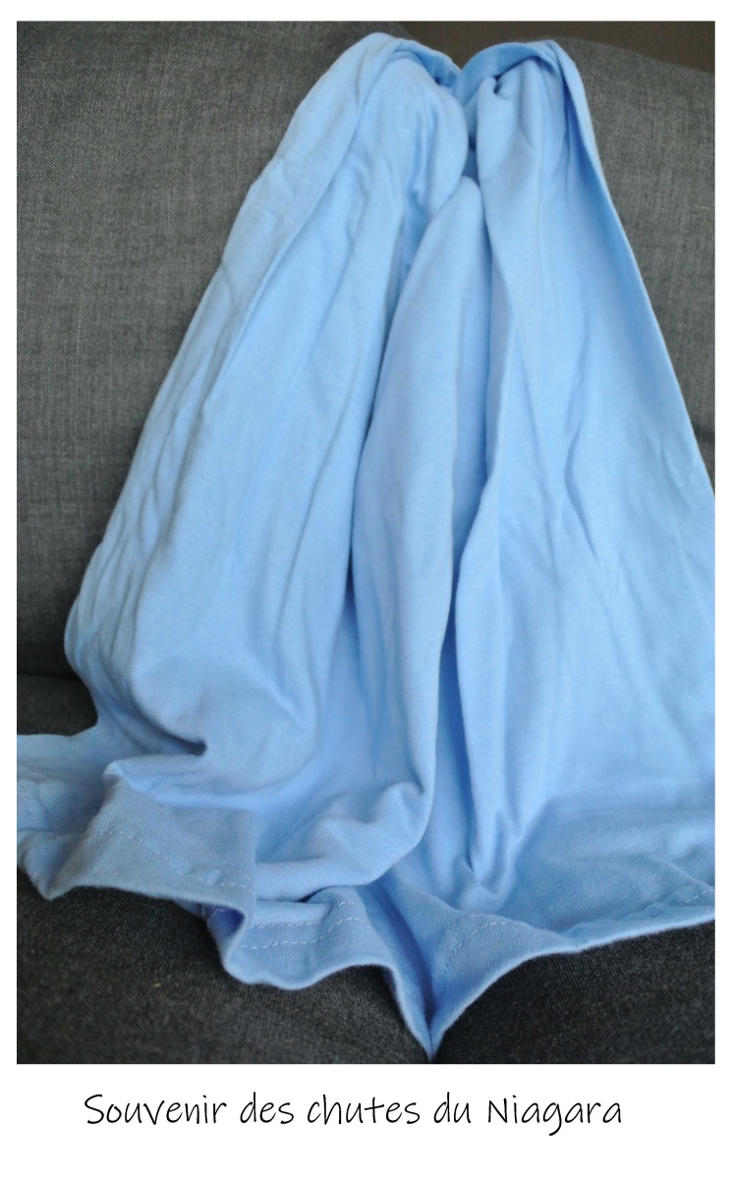
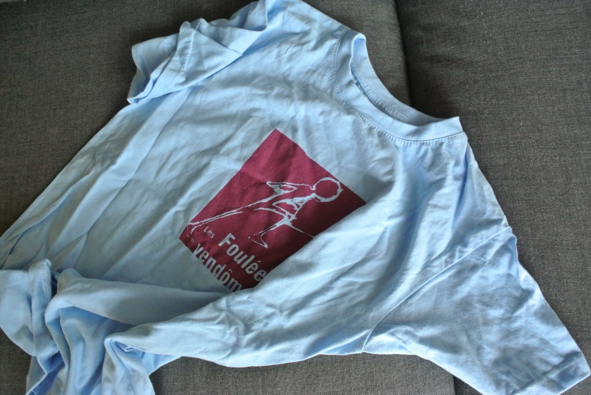
Vision élève: Voici un exemple:

Slide 8
Vision élève: Les tutos pour déposer mon travail sur Pronote

Slide 9
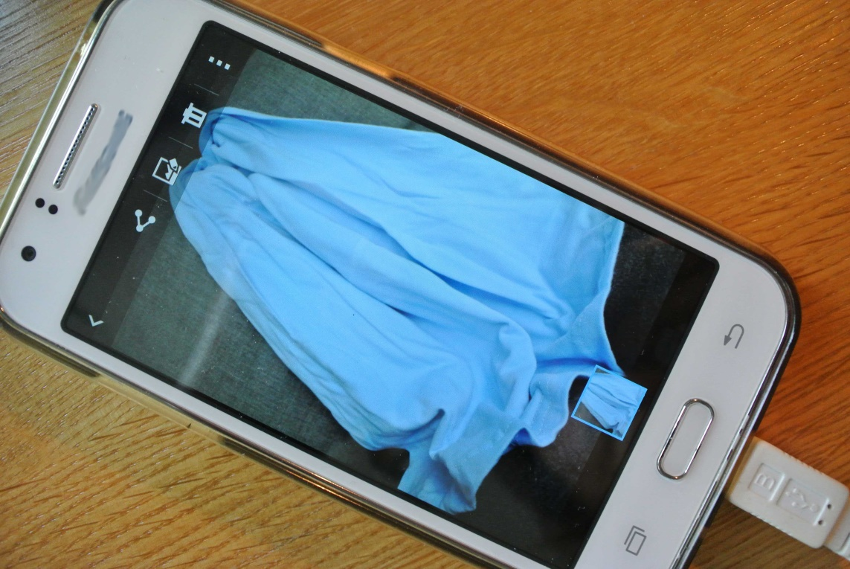
Vision élève: Tuto pour apprendre à déposer ma photo sur Pronote
Pronote
Si c’est possible avant de la déposer sur Pronote, je renomme ma photo:
➔ j’appuie sur ma photo, je peux alors la renommer

Slide 10
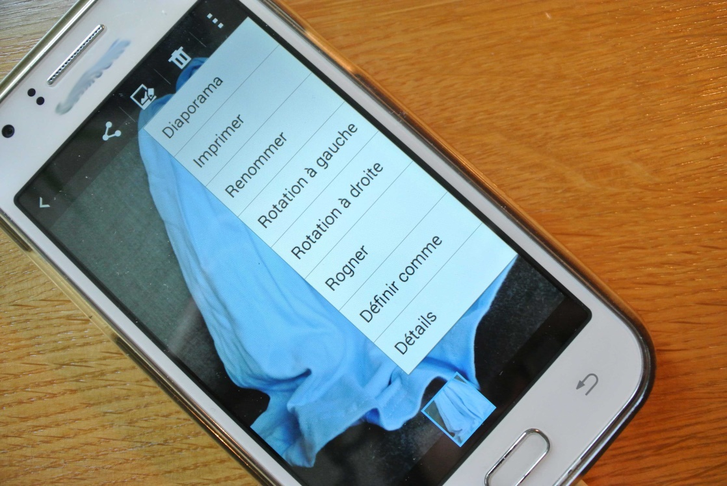
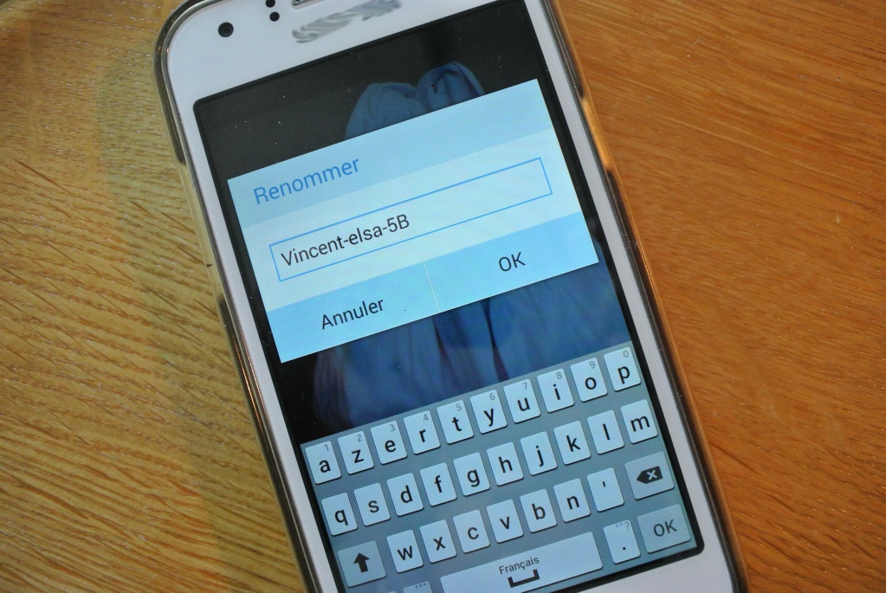
Vision élève: Tuto pour apprendre à renommer mon fichier Nom-Prenom-5A

Slide 11
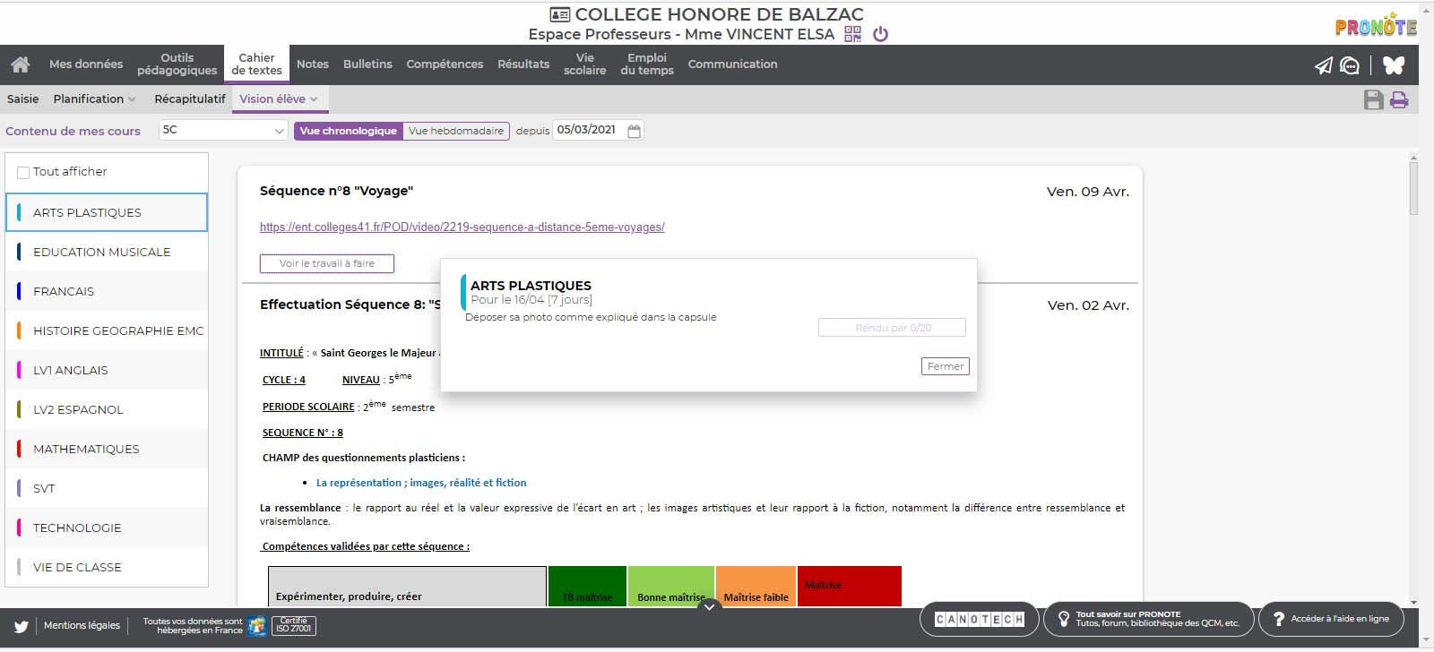
Vision élève: Je dépose ma photo à partir du cahier de texte de Pronote

Slide 12
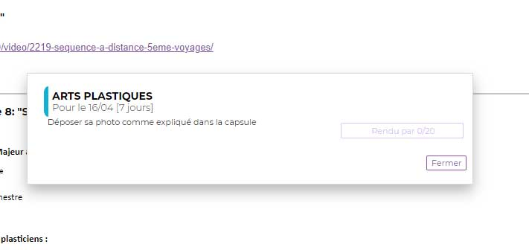
Vision élève: Je dépose ma photo à partir du cahier de texte de Pronote
Il te suffit de cliquer pour déposer sa photo

Slide 13
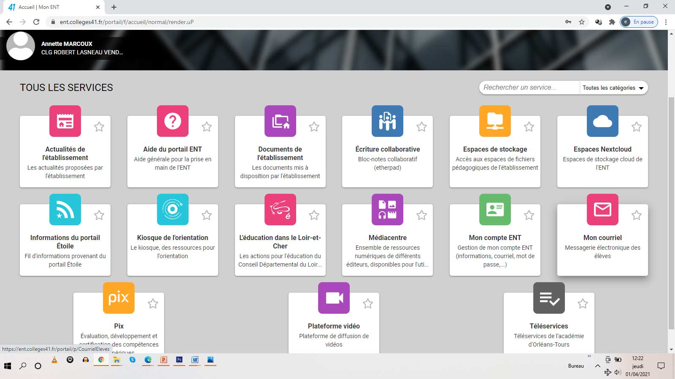
Vision élève: Tu peux aussi envoyer ta photo par courriel sur Pronote

Slide 14
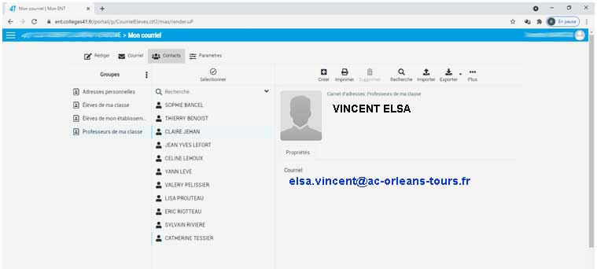
Vision élève: Tu peux aussi envoyer ta photo par courriel sur Pronote

Slide 15
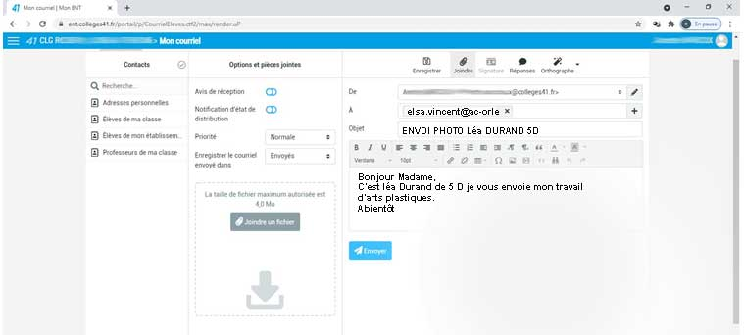
Vision élève: Pense à cliquer sur le trombone pour joindre ton fichier

Slide 16
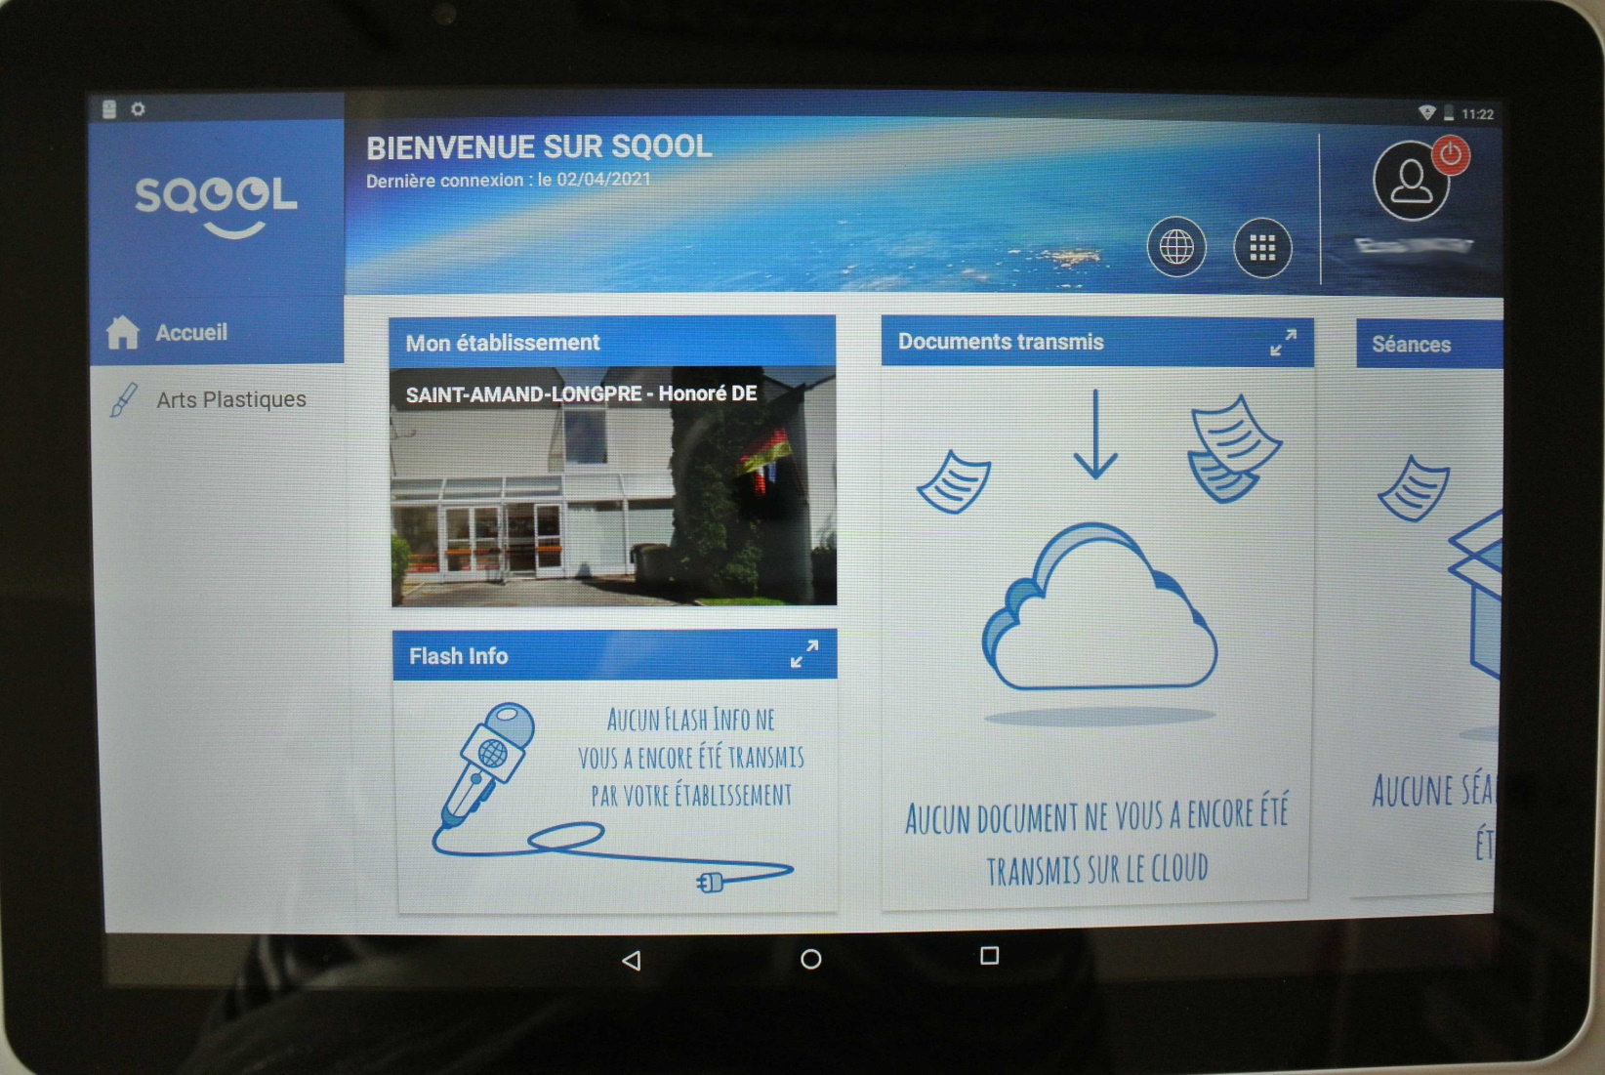
Vision élève: Pour retrouver ta photo réalisée avec la tablette Sqool et l’envoyer

Slide 17
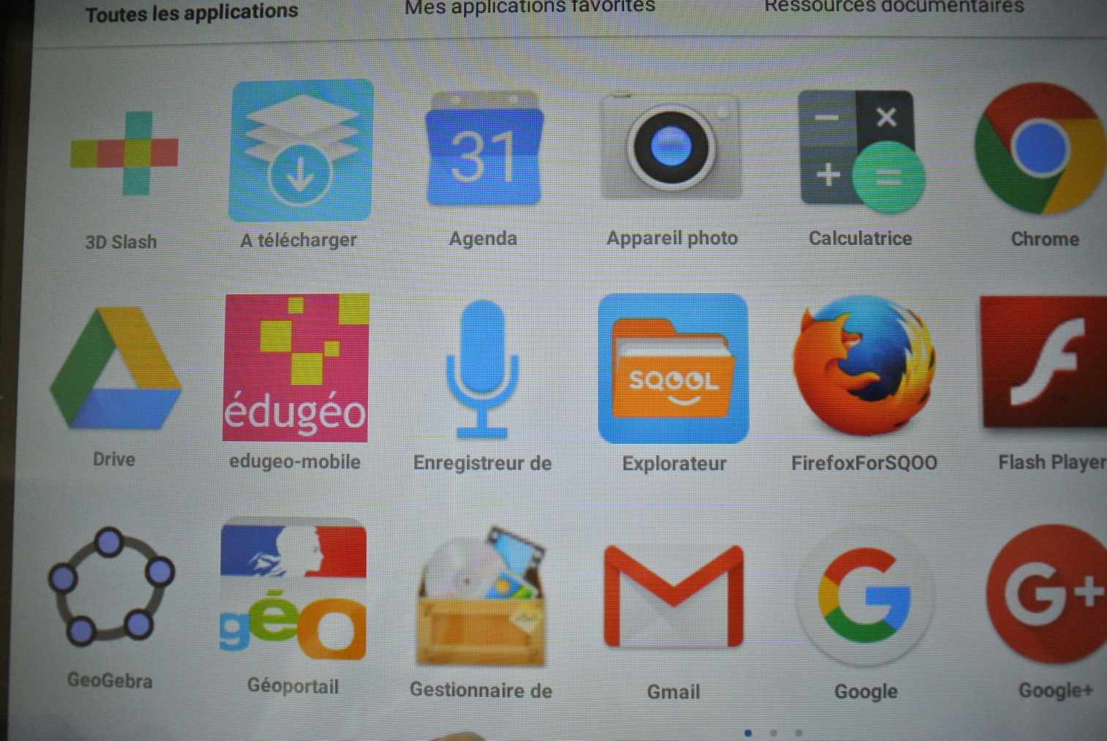
Vision élève: Pour retrouver ta photo réalisée avec la tablette Sqool et l’envoyer

Slide 18
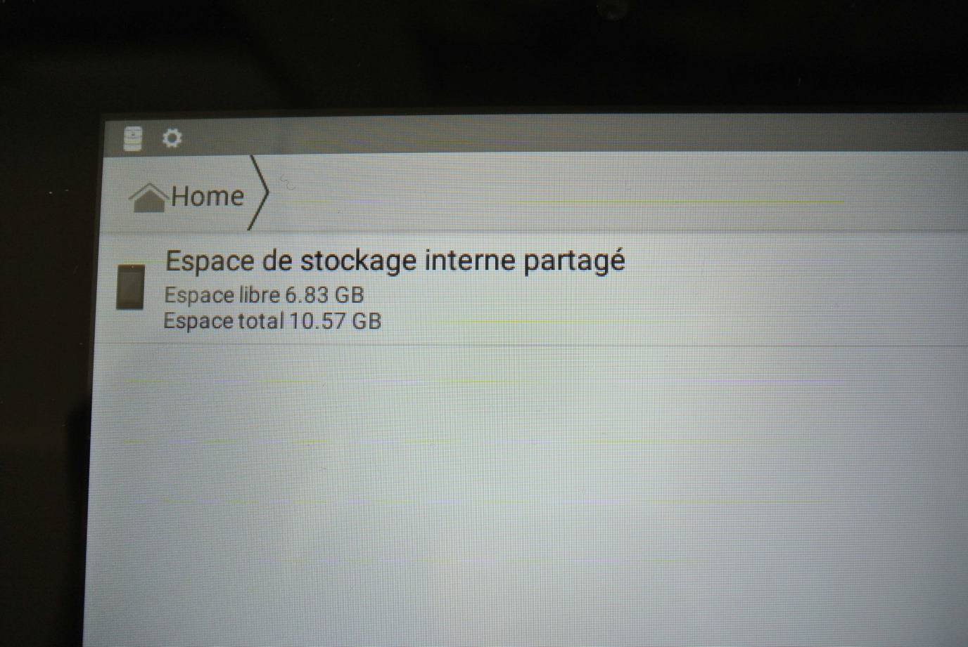
Vision élève: Pour retrouver ta photo réalisée avec la tablette Sqool et l’envoyer

Slide 19
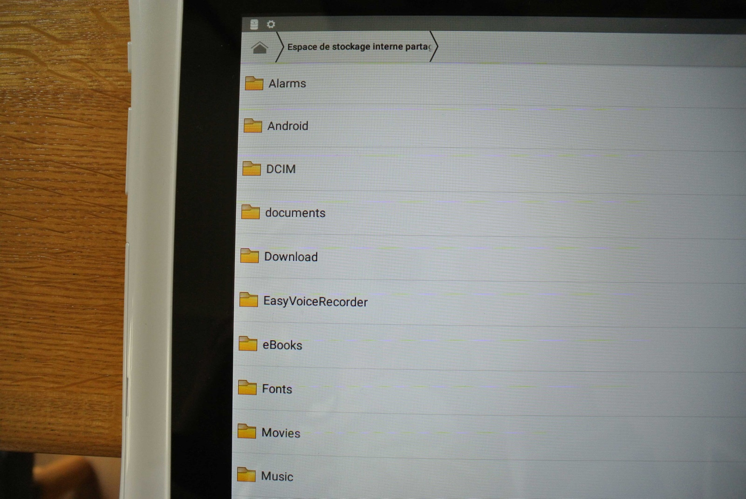
Vision élève: Pour retrouver ta photo réalisée avec la tablette Sqool et l’envoyer

Slide 20
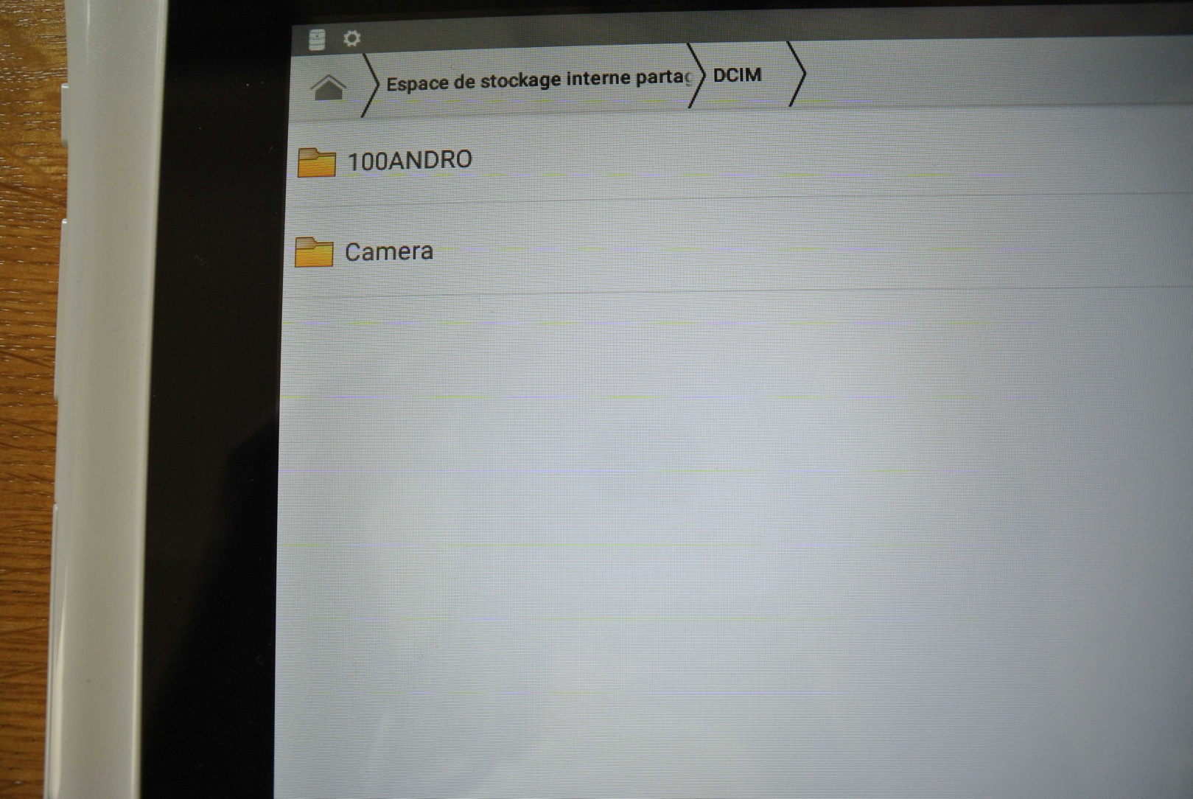
Vision élève: Pour retrouver ta photo réalisée avec la tablette Sqool et l’envoyer

Slide 21
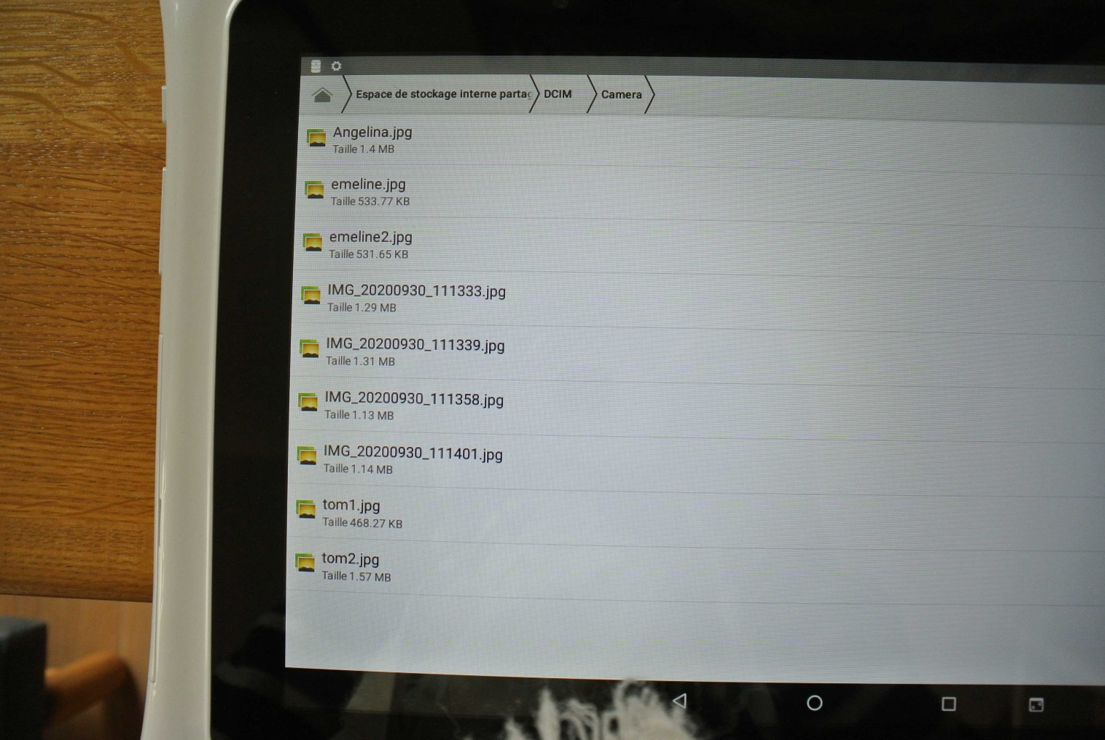
Vision élève: Pour retrouver ta photo réalisée avec la tablette Sqool et l’envoyer

Slide 22
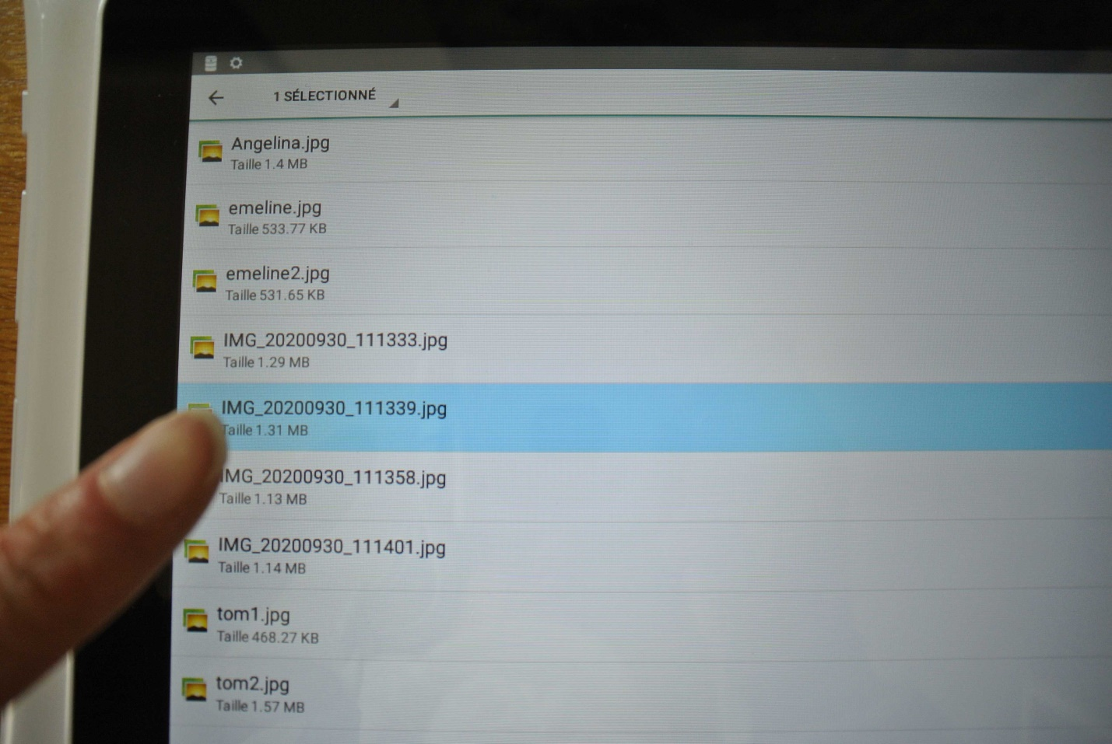
Vision élève: Pour renommer ta photo réalisée avec la tablette Sqool et l’envoyer
Maintenir le doigt appuyé sur la photo

Slide 23
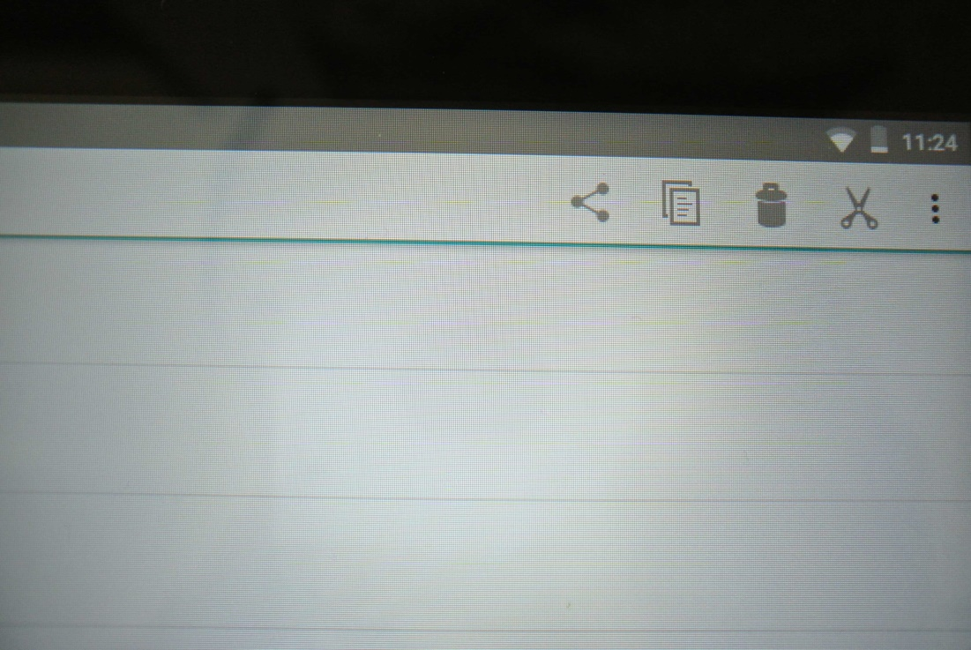
Vision élève: Pour renommer ta photo réalisée avec la tablette Sqool et l’envoyer
Appuyer sur les 3 points en haut à droite de l’écran

Slide 24
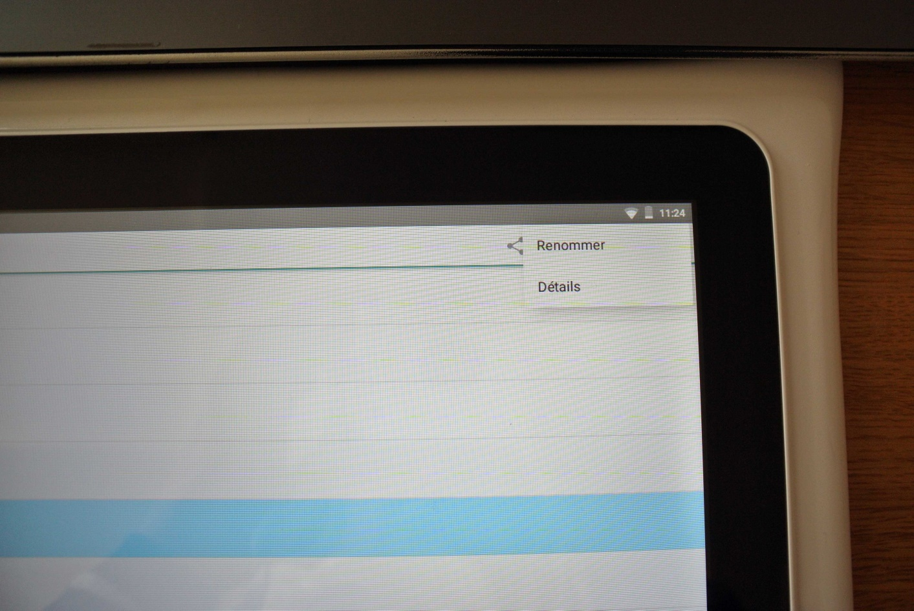
Vision élève: Pour renommer ta photo réalisée avec la tablette Sqool et l’envoyer
Appuyer sur renommer

Slide 25
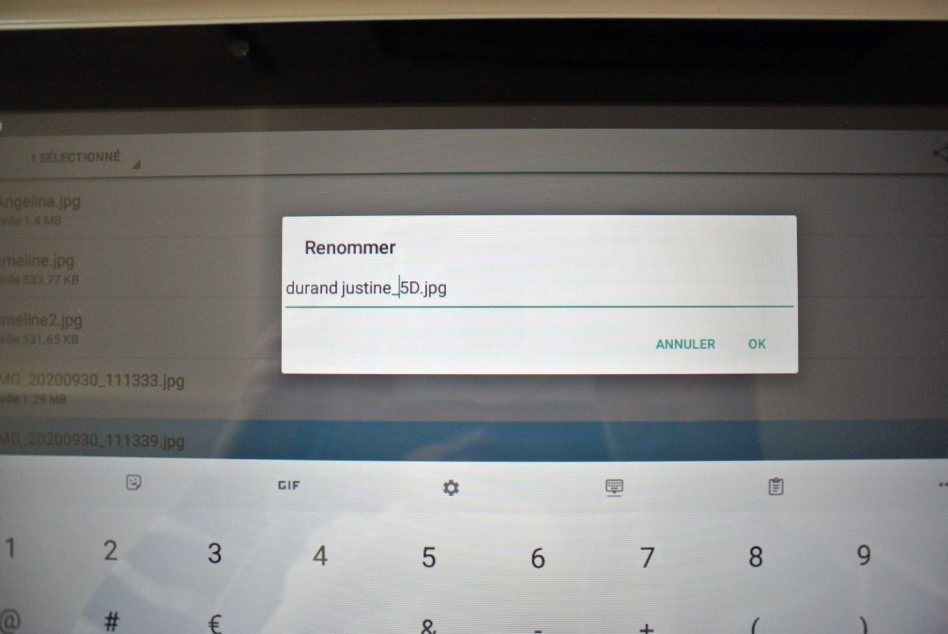
Vision élève: Pour renommer ta photo réalisée avec la tablette Sqool et l’envoyer

Slide 26
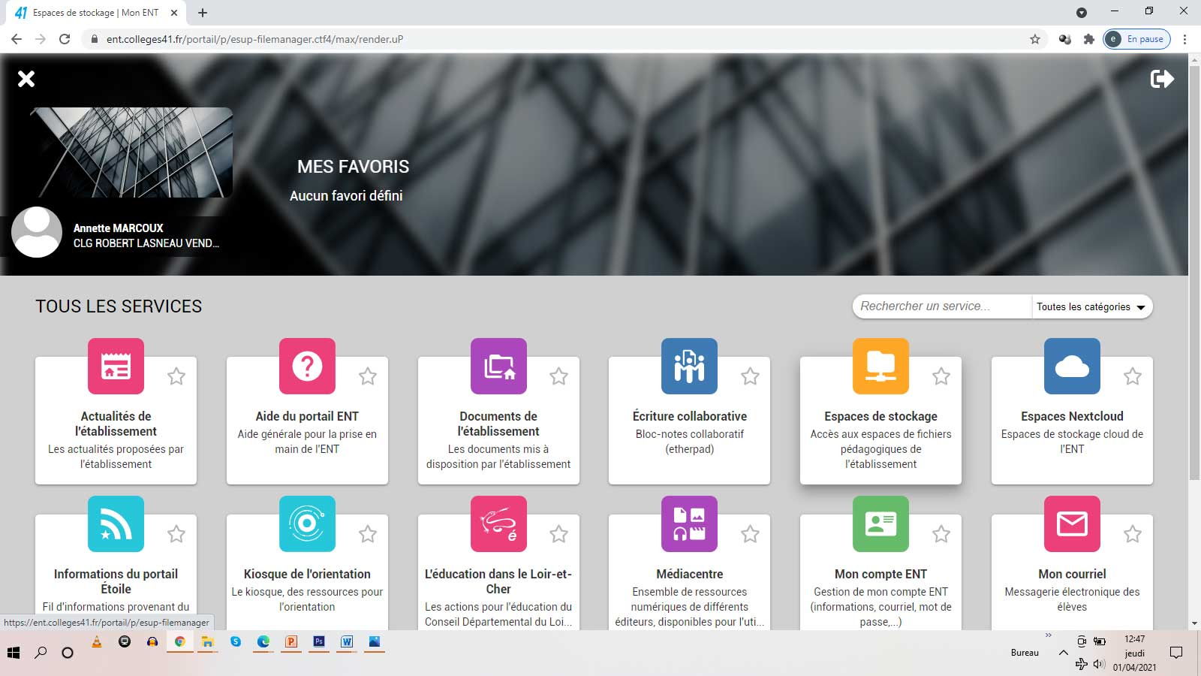
Vision élève: Tu peux aussi utiliser l’onglet « Espaces de stockage et déposer ton travail dans « Groupe » puis « travail ».

Slide 27
Tuto à disposition des professeurs d’arts plastiques pour finaliser la capsule

Slide 28
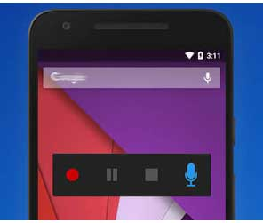
TUTO FABRIQUER UNE CAPSULE
1. J’enregistre ma voix pour une meilleure adhésion des élèves

Slide 29
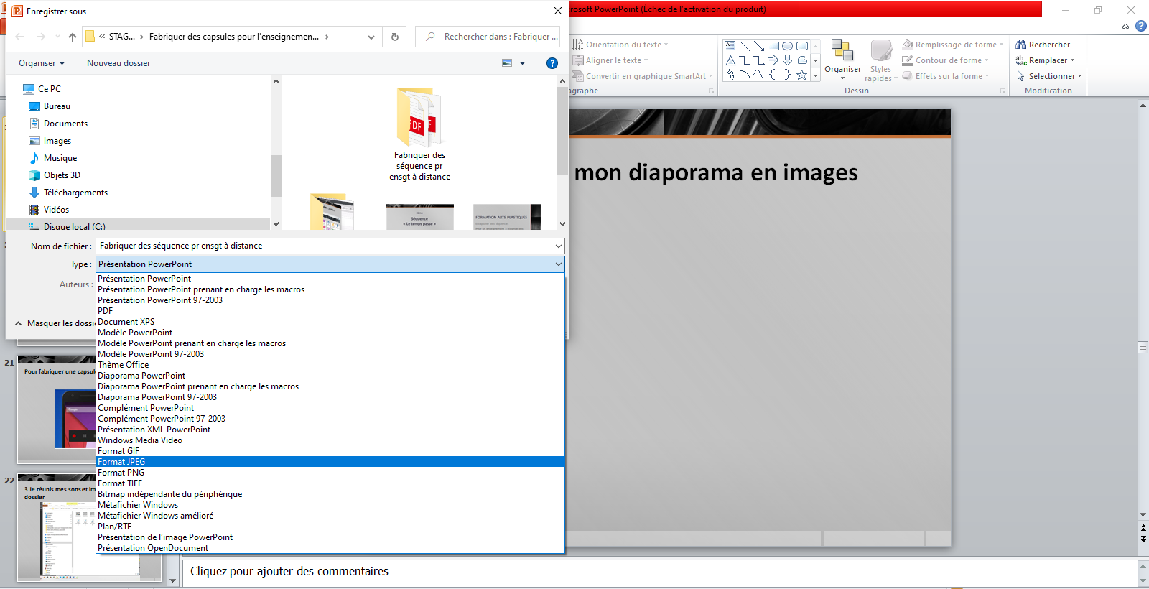
TUTO FABRIQUER UNE CAPSULE
2. Je transforme mon diaporama en images
Enregistrer puis je choisis le format JPEG

Slide 30
TUTO FABRIQUER UNE CAPSULE
2. Je transforme mon diaporama en images
Je sélectionne chaque diapo

Slide 31
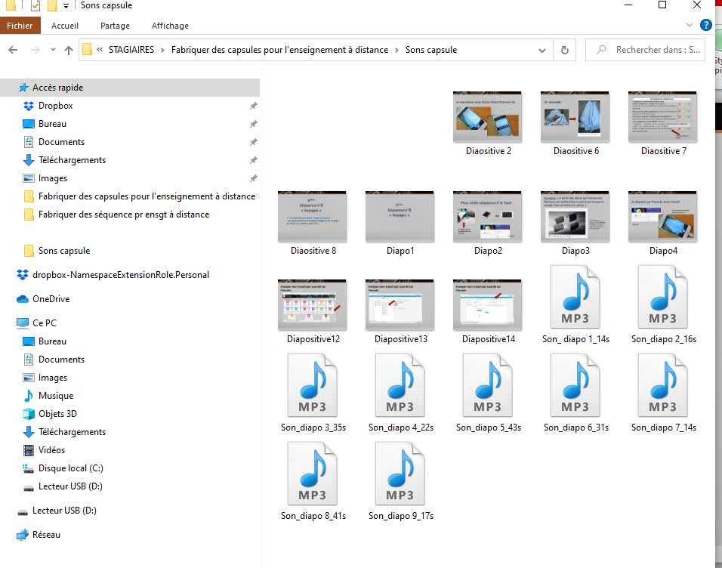
TUTO FABRIQUER UNE CAPSULE
3.Je réunis mes sons et images dans un même dossier

Slide 32
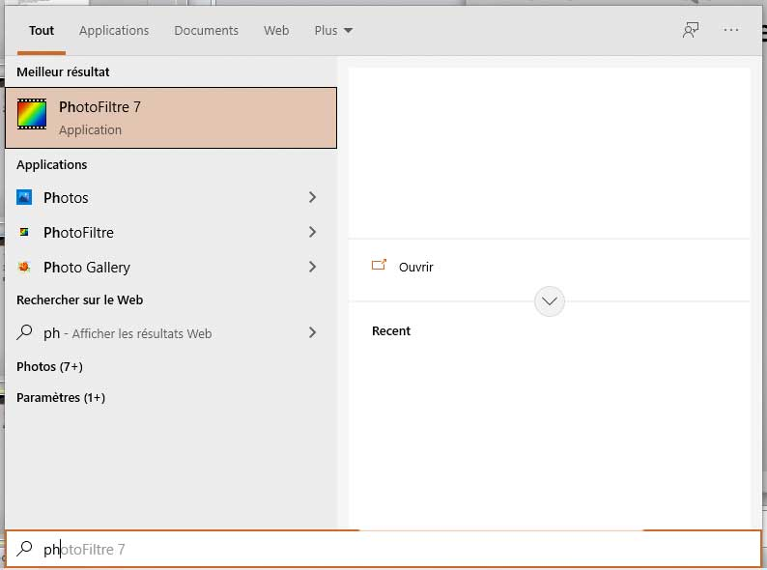
TUTO FABRIQUER UNE CAPSULE
4. J’ouvre le logiciel Photo

Slide 33
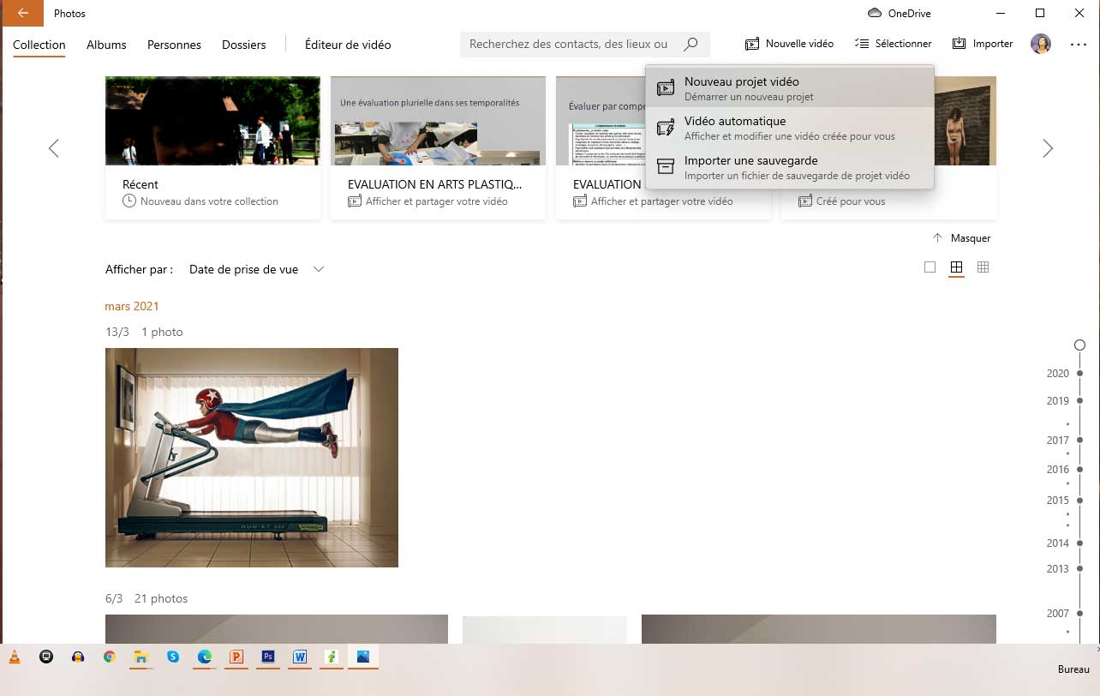
TUTO FABRIQUER UNE CAPSULE
4. J’ouvre le logiciel Photo
Je clique sur Nouveau projet vidéo
Je nomme ce nouveau projet

Slide 34
TUTO FABRIQUER UNE CAPSULE
5. Je monte ma vidéo
Pour chacune des images j’indique le temps

Slide 35
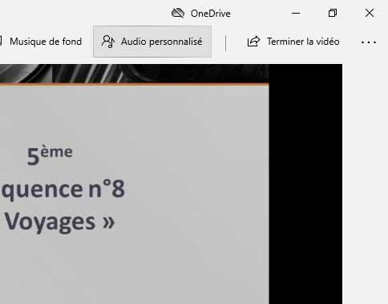
TUTO FABRIQUER UNE CAPSULE
6. J’insère les sons

Slide 36
TUTO FABRIQUER UNE CAPSULE
7. J’insère les sons

Slide 37
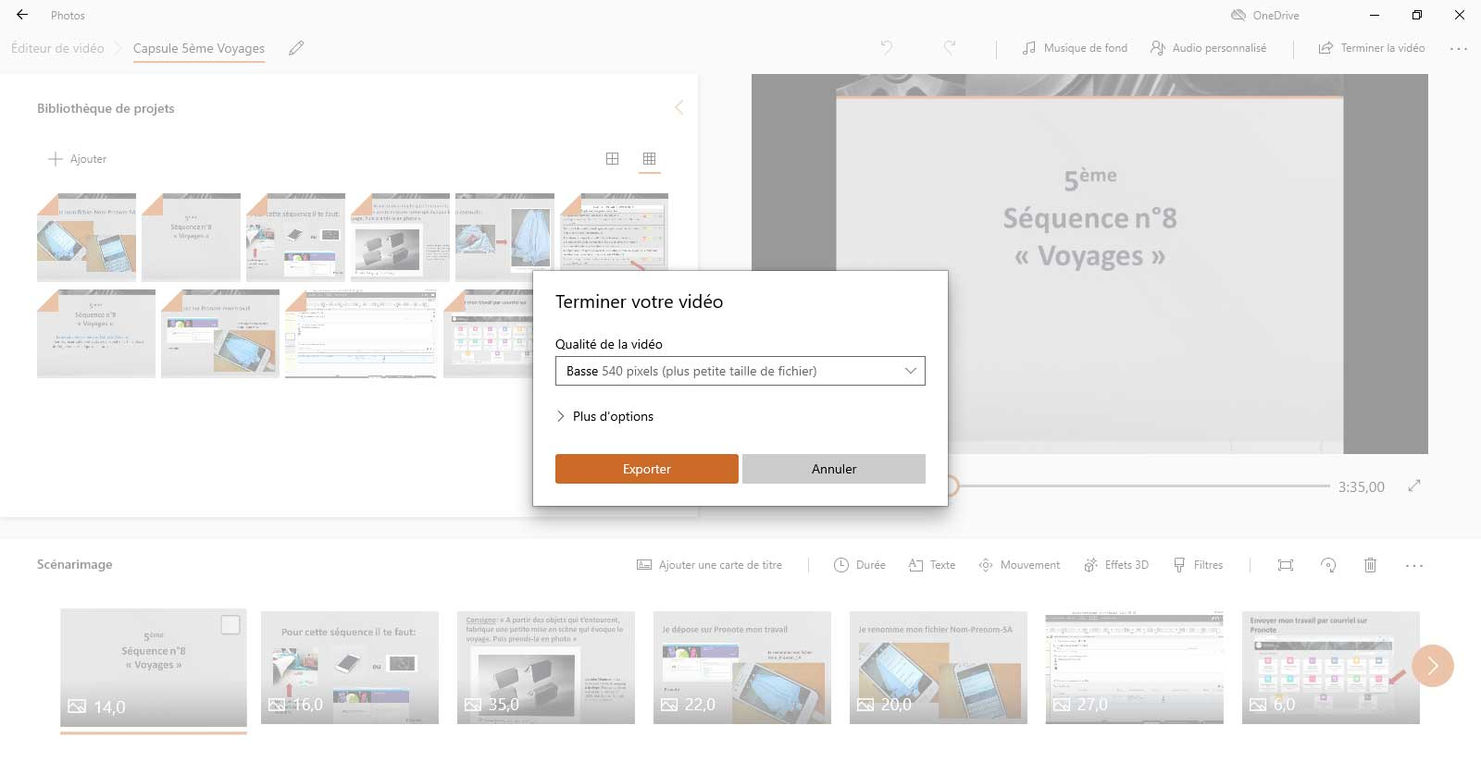
TUTO FABRIQUER UNE CAPSULE
8. Je termine ma vidéo
Choisir la résolution la plus basse pour un dépôt plus facile sur internet

Slide 38
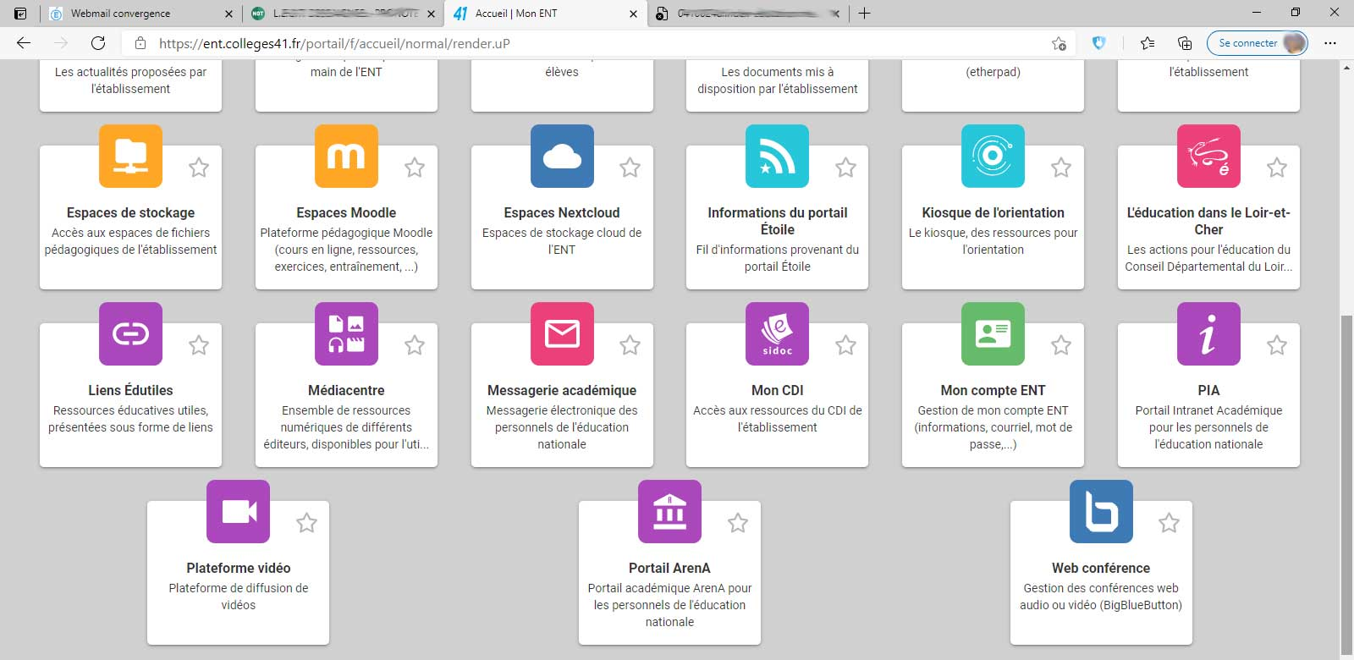
TUTO FABRIQUER UNE CAPSULE 9. Je publie ma capsule via l’ENT
Je vais sur l’onglet Plateforme vidéo

Slide 39
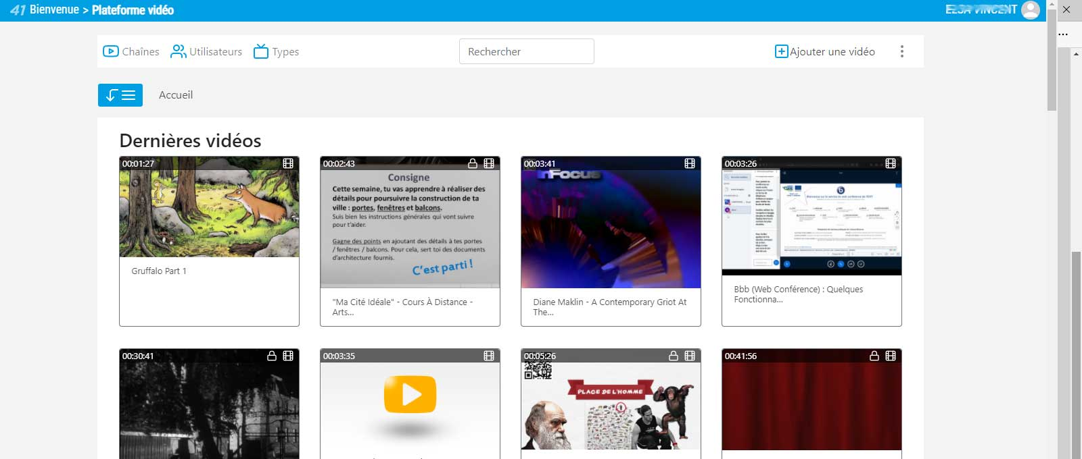
TUTO FABRIQUER UNE CAPSULE 9. Je publie ma capsule via l’ENT
Je clique sur « Ajouter une vidéo »

Slide 40
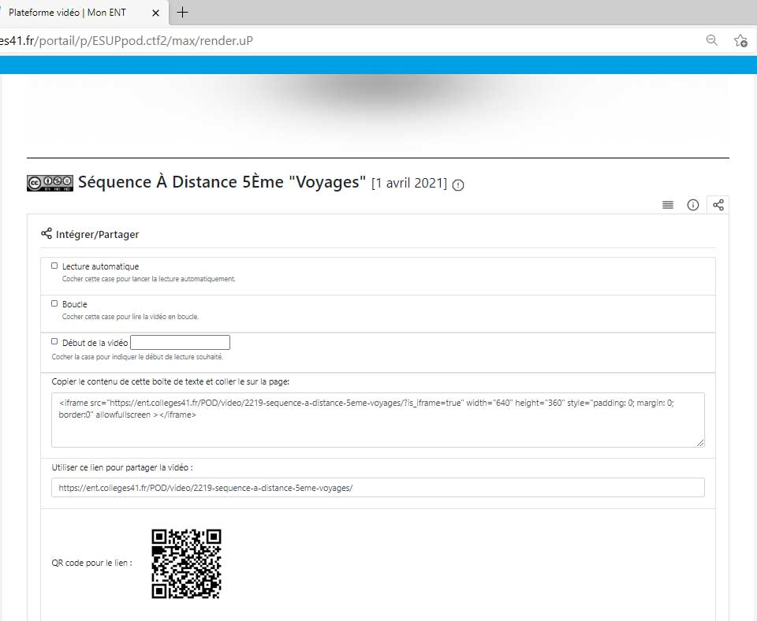
TUTO FABRIQUER UNE CAPSULE 9. Je publie ma capsule via l’ENT
Je clique sur l’icône de partage et je récupère le lien

Slide 41
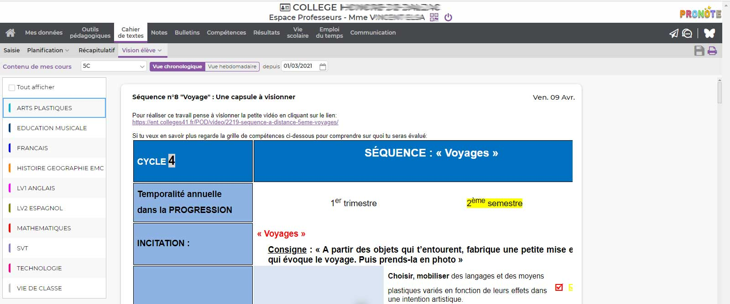
TUTO FABRIQUER UNE CAPSULE 10. N’oubliez pas d’assortir sur votre capsule de sa version écrite sur Pronote

Slide 42
Et voilà le tour est joué : vous avez fabriqué et publié une capsule avec un contenu pédagogique en Arts plastiques via Pronote!

